Slide 1
2º TRIMESTRE
PROGRAMACIÓN

Slide 2
PYTHON:
  While
  Listas
  Jutge (plataforma online). Repaso
  Proyectos
ARDUINO
  Simuladores
  Entrenadores

Slide 3
WHILE
Es una estructura de control que permite repetir un bloque de código mientras una condición sea verdadera.
Se utiliza cuando no sabemos de antemano cuántas veces se debe repetir el bloque de código.

Slide 4
WHILE
Evalúa la condición.
Si la condición es verdadera, ejecuta el bloque de código.
Al finalizar el bloque, vuelve a evaluar la condición.
Repite el proceso hasta que la condición sea falsa.
while contador <= 5:
print(contador)
contador += 1

Slide 5
BLUCLE INFINITO
Si la condición nunca se vuelve falsa, el bucle se ejecutará indefinidamente.
Cntl + C finaliza bruscamente el programa
Es importante asegurarse de que haya una condición de salida.

Slide 6
USO DE BREAK
Termina el bucle antes de que la condición sea falsa.
contador = 1
while contador <= 10:
if contador == 5:
break
print(contador)
contador += 1

Slide 7
EJERCICIOS PARA PRACTICAR
Ejercicio 1: Contador de números pares
Escribe un programa que cuente los números pares del 1 al 20 usando un bucle WHILE
Ejercicio 2: Adivina el número
Crea un juego en el que el usuario deba adivinar un número secreto usando un bucle. El juego debe terminar cuando el usuario acierte
Ejercicio 3: Validación de entrada
Escribe un programa que pida al usuario una contraseña y use un bucle para validar que la contraseña tenga al menos 8 caracteres

Slide 8
¿Qué es una lista?
Las listas son una herramienta fundamental en Python.
Una lista es una estructura de datos en Python que permite almacenar, modificar y manipular datos en un solo objeto.
Es mutable, lo que significa que sus elementos pueden cambiar.
Se define con corchetes: mi_lista = [1, 2, 3, 4]

Slide 9
Creación de listas
- Lista vacía: lista_vacia = []
- Lista con elementos: numeros = [1, 2, 3, 4, 5]
- Lista heterogénea: mixta = [1, 'Hola', 3.14, True]
- Lista con list(): otra_lista = list((1, 2, 3))

Slide 10
Acceso a elementos
Se parece mucho al comportamiento del string
- Por índices: mi_lista[0] (primer elemento)
- Por índices negativos: mi_lista[-1] (último elemento)
- Rango de elementos (slicing): mi_lista[1:3]

Slide 11
Iteración sobre listas
Usando for:
  for elemento in mi_lista:
    print(elemento)
Usando while:
  i = 0
  while i < len(mi_lista):
  print(mi_lista[i])
  i += 1

Slide 12
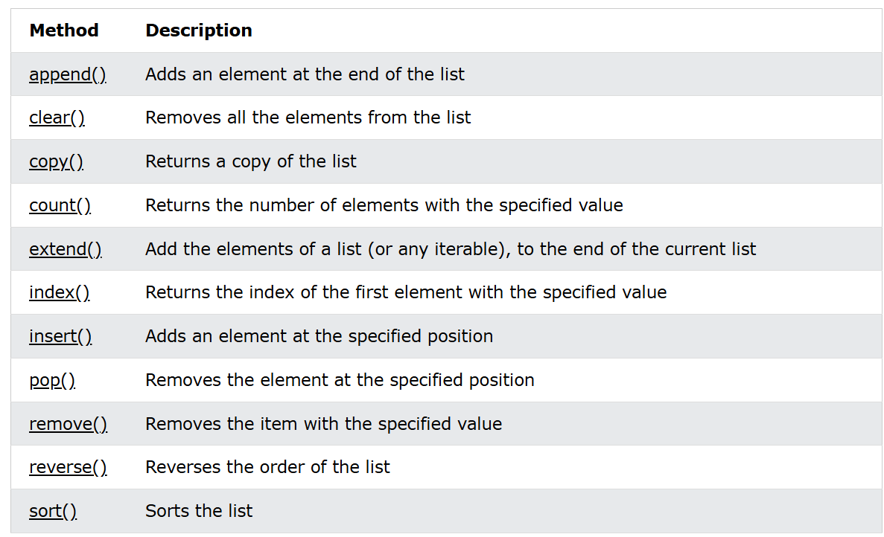
MÉTODOS
Python - Métodos de lista
SPLIT( )
LEN ( )
SUM( )

Slide 13
Ejercicio 1: Operaciones con listas Crea una lista de números enteros. Escribe un programa que realice las siguientes operaciones:
Encuentra el número máximo y mínimo de la lista.
Calcula la suma de todos los elementos de la lista.
Crea una nueva lista con los elementos de la lista original multiplicados por 2
Ejercicio 2: Manipulación de cadenas con listas Escribe un programa que pida al usuario una cadena de texto y la convierta en una lista de palabras. Luego, realiza lo siguiente:
Imprime la lista de palabras.
Cuenta cuántas veces aparece una palabra específica (la que elija el usuario).
Une la lista de palabras nuevamente en una cadena de texto separada por espacios.
Ejercicio 3: Uso de set() y eliminación de duplicados Escribe un programa que tome una lista de números enteros (que puede contener elementos duplicados) y elimine los números repetidos. Utiliza la función set() para resolverlo y luego convierte el conjunto de vuelta en una lista. Imprime la lista sin duplicados.

